Slide 1



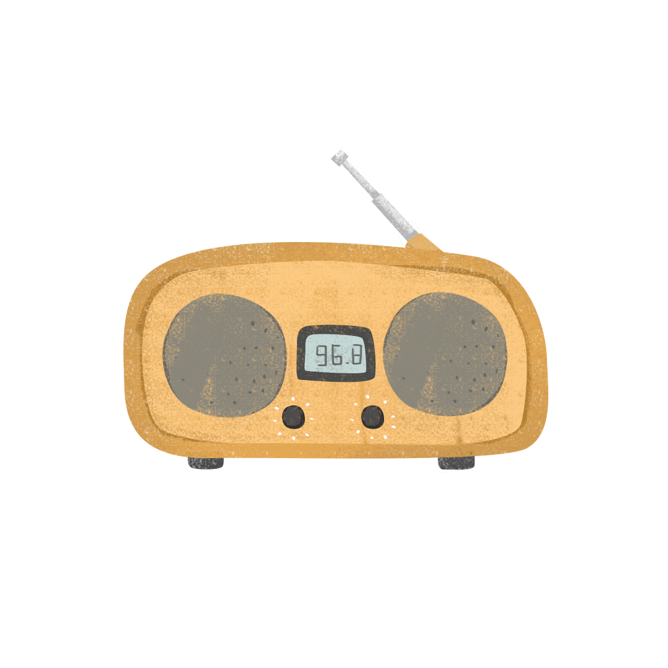


Slide 2

1
Nêu được tác dụng của máy thu thanh.
Mô tả được mối quan hệ đơn giản giữa đài phát thanh và máy thu thanh dựa vào sơ đồ khối.
2

Slide 3





Slide 4
Notes:
Thiết kế: Hương Thảo - tranthao121004@gmail.com

Slide 5
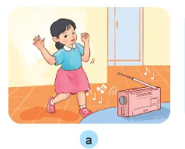
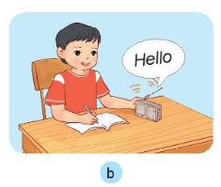
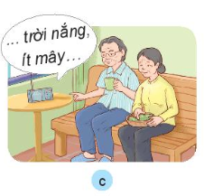

Em hãy quan sát hình 1 và cho biết Minh, Hoa, ông bà đang sử dụng máy thu thanh để làm gì?
01

Slide 6










Slide 7
Em hãy quan sát hình 1 và cho biết Minh, Hoa, ông bà đang sử dụng máy thu thanh để làm gì?
01
Hoa dùng để nghe nhạc, giải trí
Minh dùng để học tiếng Anh
Ông bà dùng để nghe thời tiết

Slide 8

Máy thu thanh dùng để nghe chương trình phát thanh. Nội dung chương trình phát thanh thường là tin tức, thông tin giải trí và một số chương trình giáo dục.
Notes:
Thiết kế: Hương Thảo - tranthao121004@gmail.com

Slide 10
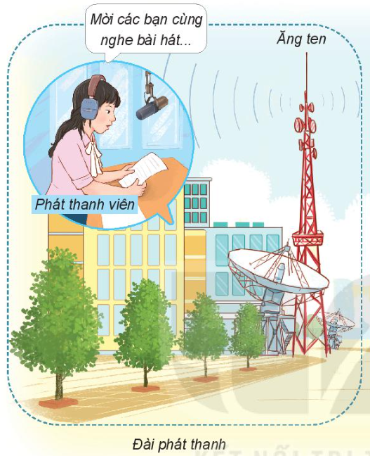
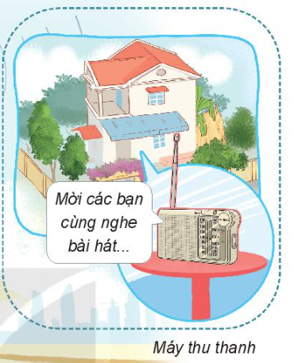
Quan sát hình 2 và nhận xét mối quan hệ giữa máy thu thanh và đài phát thanh
02

Slide 11
Tìm từ thích hợp và hoàn thiện câu dưới đây để thể hiện mối quan hệ giữa máy thu thanh và đài phát thanh?
Đài phát thanh
…….(1)……. là nơi sản xuất các chương trình phát thanh và phát tín hiệu truyền thanh qua ăng ten.
….…(2)….….là thiết bị thu nhận các tín hiệu truyền thanh qua ăng ten và phát ra loa.
Máy thu thanh
Notes:
Thiết kế: Hương Thảo - tranthao121004@gmail.com

Slide 12
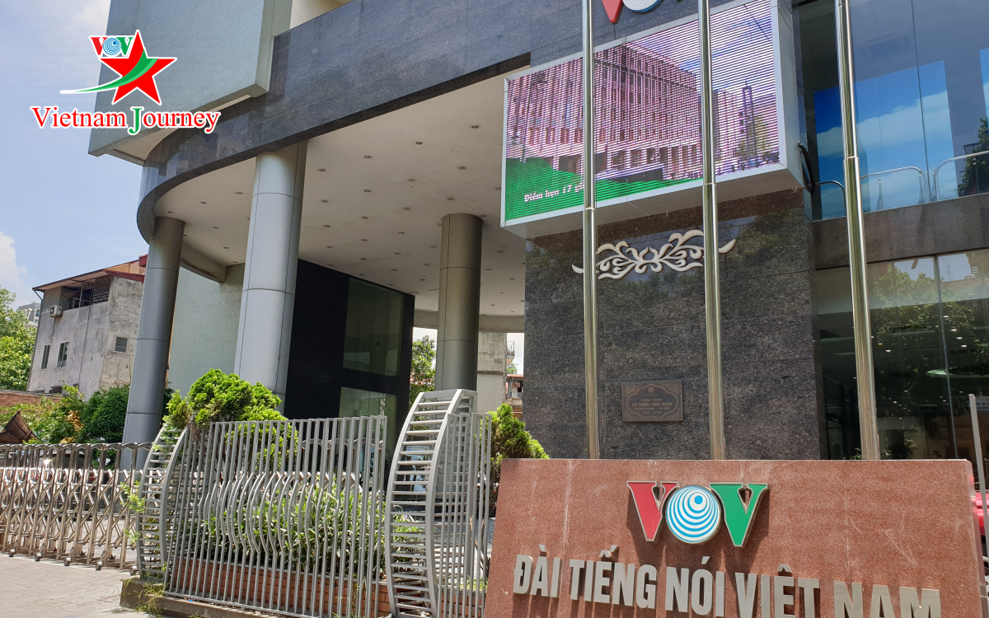
Đài phát thanh tiếng nói Việt Nam hay còn gọi là Đài Tiếng nói Việt Nam (Tên Tiếng Anh là “Radio The Voice of Vietnam, viết tắt là VOV), được thành lập vào tháng 9 năm 1945, trụ sở đặt tại Hà Nội.
Notes:
Thiết kế: Hương Thảo - tranthao121004@gmail.com

Slide 13


Slide 14






Cùng BÉ ĐẾN TRƯỜNG

Slide 15





Slide 16



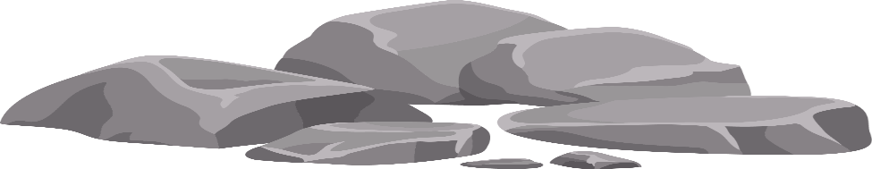
A. Tivi
C. Sóng
1. Đài phát thanh phát tín hiệu truyền thanh qua đâu?
B. Dây điện
D. Ăng ten

Slide 17

A. Dây điện
C. Loa
2. Máy thu thanh phát âm thanh ra đâu?
B. Ăng ten
D. Sóng điện

Slide 18

3. Nội dung chương trình phát thanh thường là gì?
A. Giải trí
B. Tin tức
D. Giáo dục
D. Cả 3 đáp án trên

Slide 19
4. Phát thanh viên làm việc ở đâu?
A. Đài phát thanh
B. UBND xã
C. Công ty
D. UBND tỉnh

Slide 20

5. Đài phát thanh tiếng nói Việt Nam thành lập năm bao nhiêu?
A. 1955
B. 1965
C. 1945

Slide 21


